Slide 1
WIR SIND
Präsentationsfolien zum Workshop

Slide 2
Gruppen und Gruppenzugehörigkeit
Modul I

Slide 3
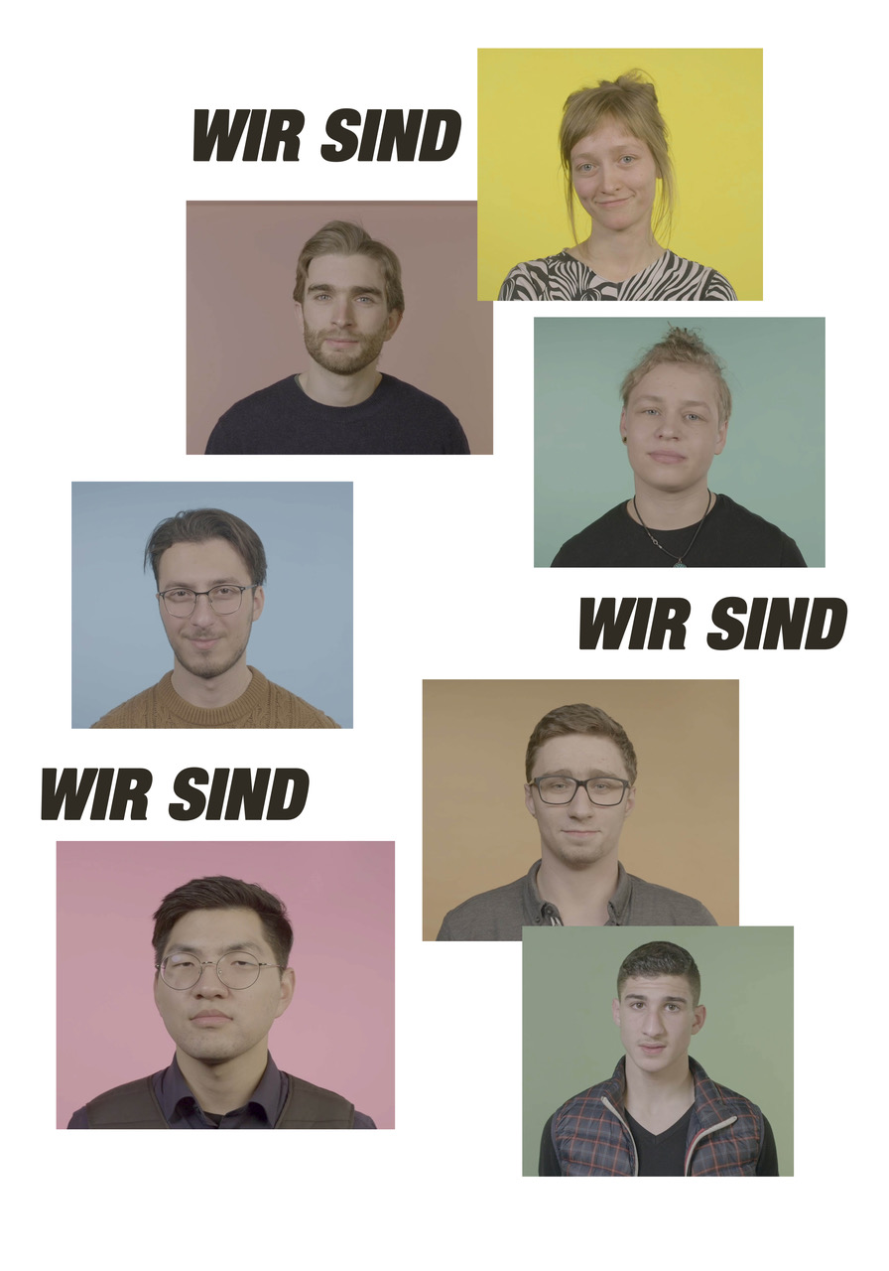
MI/Ü1I
WIR SIND
Der Film
https://youtu.be/bVF6Wu1TQCE

Slide 4
Sammeln der Begriffe mit Answergarden
MI/Ü1II
https://answergarden.ch
(dieser Link sollte durch eigenen Answergarden-Link zur Teilnahme ersetzt werden)

Slide 5
Gruppen, Zeichen, Vorurteile
Modul II

Slide 6
Sammeln der Assoziationen mit Answergarden
MII/Ü1V
https://answergarden.ch
(dieser Link sollte durch eigenen Answergarden-Link zur Teilnahme ersetzt werden)

Slide 7
Erstellung eines Erklärfilms mit Adobe Spark
MII/Ü3IIa
Leitfragen und Formulierungshilfen:
In meiner Gruppe tragen wir ..
Das ist .. und es bedeutet bzw. es kann bedeuten ..
Es bedeutet nicht..
Warum es schlecht ist, wenn man davon ausgeht, dass es nur … bedeutet.
Viele Leute denken, dass… aber…
Nicht alle in der Gruppe…
Für mich persönlich bedeutet es…

Slide 8
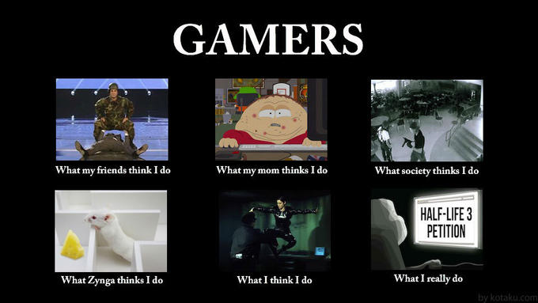
Erstellung eines Memes
MII/Ü3IIb
What People think I do/What I really do

Slide 9
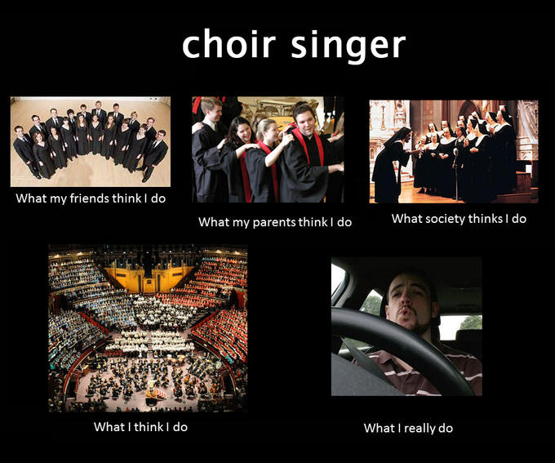
MII/Ü3IIb

Slide 10
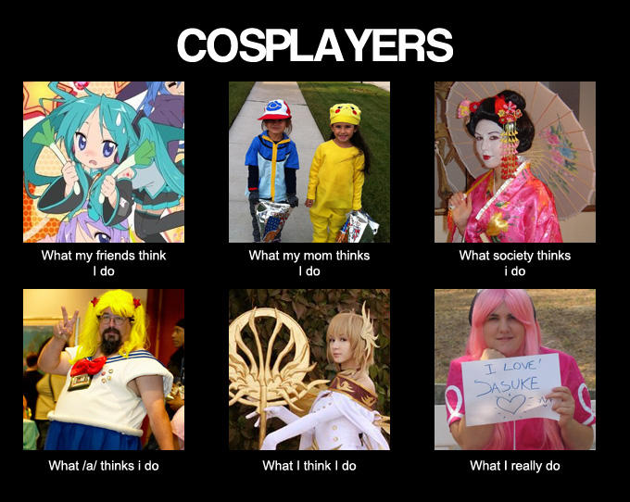
MII/Ü3IIb

Slide 11
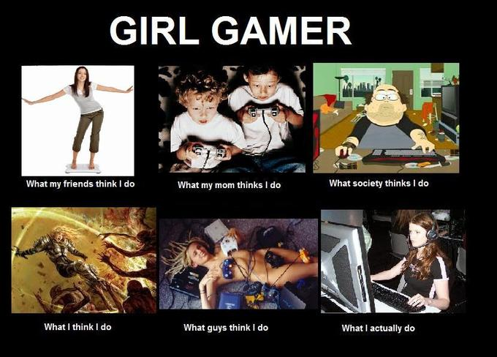
MII/Ü3IIb

Slide 12
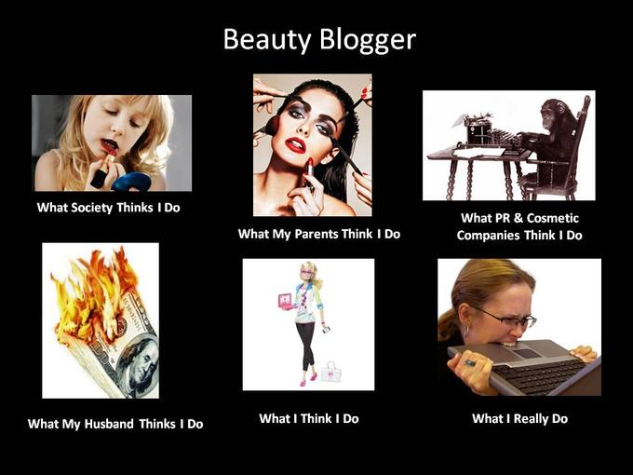
MII/Ü3IIb

Slide 13
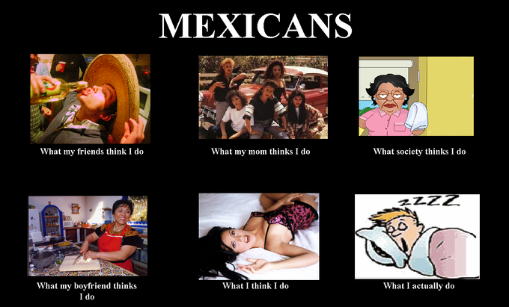
MII/Ü3IIb

Slide 14
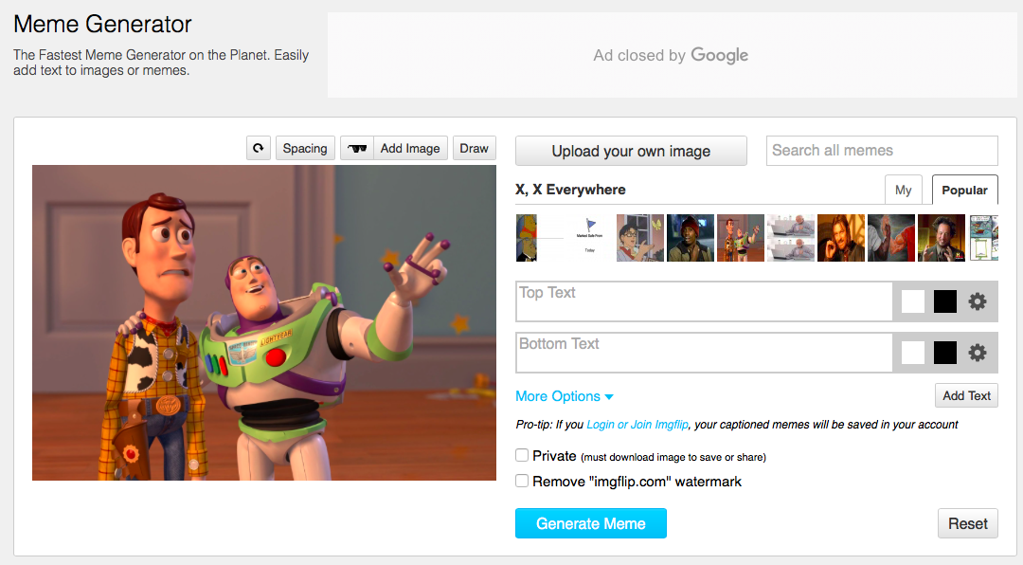
Erstellung eines Memes mit dem memegenerator
MII/Ü3IIb
https://imgflip.com/memegenerator

Slide 15
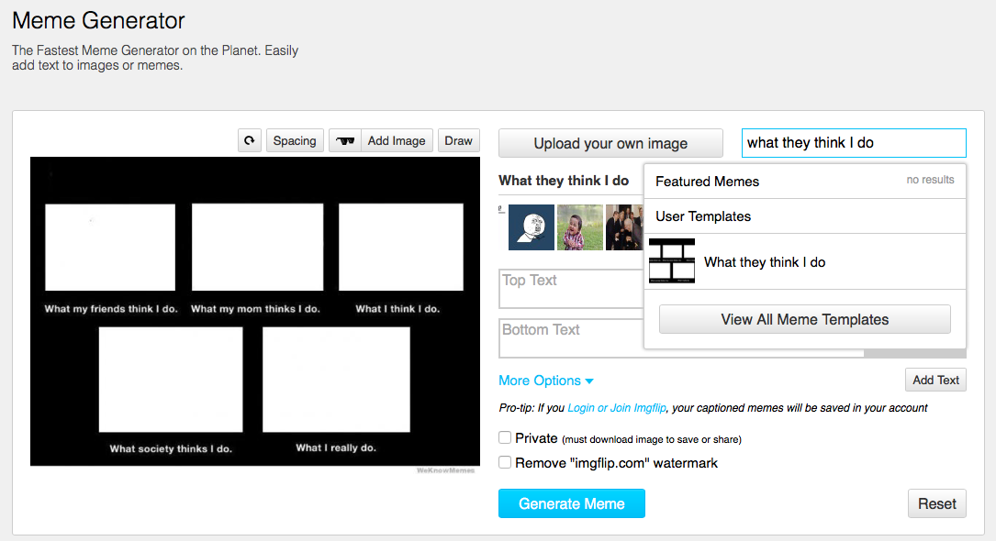
Meme-Vorlage suchen
Texteingabe

Slide 16
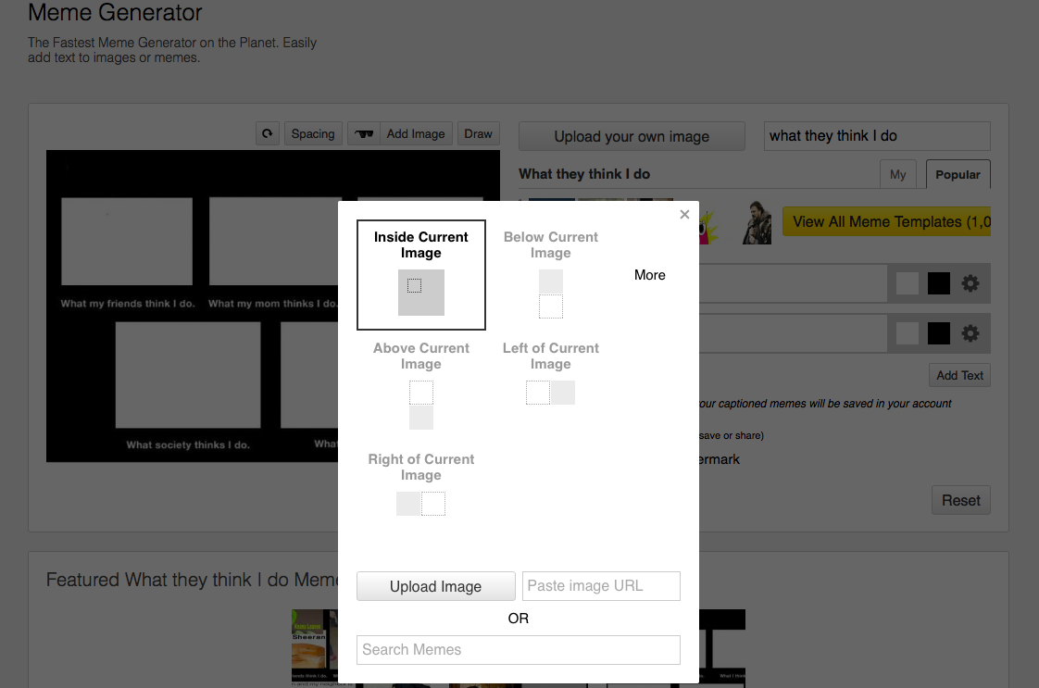
Position des Bildes
Link zu einem Bild (z.B. von einer Seite mit frei lizensierten Bildern)
Suche nach Bildern

Slide 17
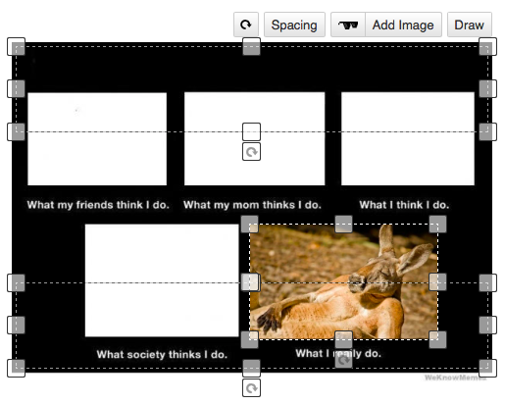
Bild einfügen und Größe anpassen

Slide 18
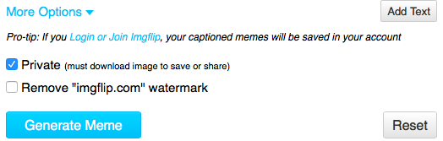
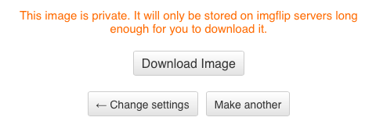
Zum Herunterladen ein Häkchen bei „Private“ setzen.
Und das Meme mit einem Klick auf „Download Image“ herunterladen.

Slide 19
Nicht-Zugehörigkeit, Ausschluss und Stigmatisierung von Gruppen
Modul III

Slide 20
Gemeinsame Analyse von diskriminierenden Inhalten rechter Akteur*innen und medialer Darstellungen
MIII/Ü2I
Leitfragen:
Wer soll ausgeschlossen werden und woran wird das deutlich?
Aus welcher Gruppe werden sie ausgeschlossen?
Werden Gruppen konstruiert?
Wer ist die Zielgruppe? Wie wird das deutlich?
Werden Vorurteile und Stereotype reproduziert?
Welche Zeichen werden verwendet? Mit welchen Bedeutungen werden sie beladen?
Werden ggf. Mythen und Verschwörungstheorien aufgegriffen?
Wird eine Gruppe stigmatisiert? Kann man von Diskriminierung sprechen? Warum? Warum nicht?

Slide 21
Wahlwerbespot der AfD zur Bundestagswahl 2017
MIII/Ü2I
https://www.youtube.com/watch?v=RRoHZ-QKwhk

Slide 22
„Vorstellungsvideo“ Identitäre Bewegung Bayern
MIII/Ü2I
https://www.youtube.com/watch?v=Xcrr3PawJY0

Slide 23
Compact-Magazin Video „Spezial“
MIII/Ü2I
https://www.youtube.com/watch?v=H2PI99AsLpE

Slide 24
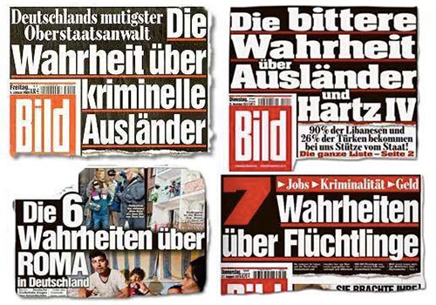
MIII/Ü2I

Slide 25

MIII/Ü2I

Slide 26
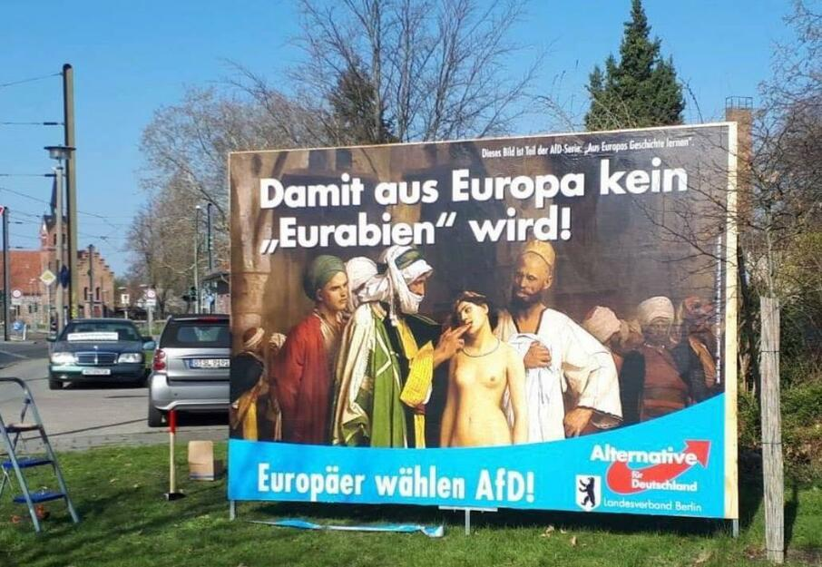
MIII/Ü2I

Slide 27








Beispiele für Initiativen, Kampagnen und (Protest-)Symbole gegen Hass
MIII/Ü3I

Slide 28

Erstellung eines eigenen Logos mit CANVA
MIII/Ü3II

